Slide 1
Capítulo IV
TRABAJO
POTENCIA
MÁQUINAS SIMPLES
Nota:
Las URL que se colocan en cada diapositiva corresponden a imágenes y gifs.
http://profemudy-fisica.blogspot.com/2014/01/las-fuerzas.html

Slide 2
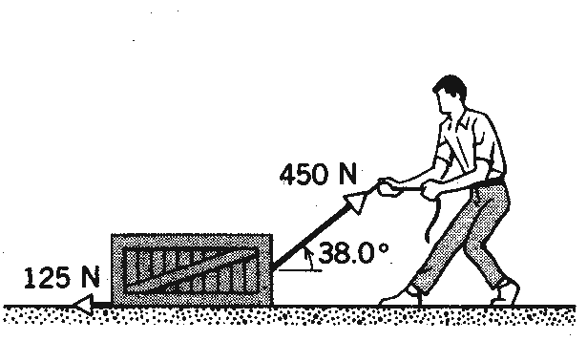
TRABAJO En mecánica clásica, se dice que una fuerza realiza trabajo cuando altera el estado de movimiento de un cuerpo.
Es el producto entre una fuerza aplicada sobre un cuerpo y del desplazamiento del cuerpo en la dirección de esta fuerza
Mientras se realiza trabajo sobre el cuerpo, se produce una transferencia de energía al mismo, por lo que puede decirse que el trabajo es energía en movimiento.
El trabajo se mide en Joules = Nxm
Trabajo: Fuerza x distancia x cos α
Ejemplo:
El trabajo que realiza el hombre de la gráfica es:
Trabajo= 45ONxdxcos 38º
distancia= por ejemplo 2m.
Trabajo= 45ONxcos 38ºx2m=709,21J
http://fisicamagic.blogspot.com/2015/06/trabajo-y-leyes-de-la-conservacion.html
No se trata de si la fuerza es vertical o no, sino del ángulo que forme con la dirección y sentido del desplazamiento.

Slide 3
Ejercicios del tema Trabajo resueltos
Solución:
a-
5 N
Trabajo =5Nx 0,3mxcos 0º= 1,5 J
α= 0º
30 cm
Un cuerpo se desplaza 30 cm al actuar sobre él una fuerza de 5 N . Calcula el trabajo realizado en los siguientes casos:
a) La fuerza aplicada es horizontal y tiene la misma de acción del desplazamiento. α= 0º
b) La fuerza aplicada es vertical y tiene la misma recta de acción del desplazamiento.
α= 0º
c) La fuerza aplicada forma un ángulo de 60º con la horizontal . α= 60º
b-
c-
30 cm
α= 60º
30 cm
5 N
Trabajo =5Nx 0,3mxcos 60º= 0,75 J
Recuerda que no se trata de si la fuerza es vertical o no, sino del ángulo que forme con la dirección y sentido del desplazamiento.
α= 0º
Trabajo =5Nx 0,3mxcos 0º= 1,5 J

Slide 4
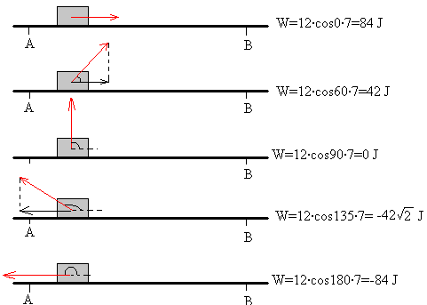
Calcular el trabajo de una fuerza constante de 12 N, cuyo punto de aplicación se traslada 7 m, si el ángulo entre las direcciones de la fuerza y del desplazamiento son 0º, 60º, 90º, 135º, 180º.
0º
Si la fuerza y el desplazamiento tienen el mismo sentido, el trabajo es positivo
Si la fuerza y el desplazamiento tienen sentidos contrarios, el trabajo es negativo
Si la fuerza es perpendicular al desplazamiento, el trabajo es nulo.
60º
90º
135º
180º
http://www.sc.ehu.es/sbweb/fisica/dinamica/trabajo/energia/energia.htm
http://www.sc.ehu.es/sbweb/fisica/dinamica/trabajo/energia/energia.htm

Slide 5
POTENCIA Es la cantidad de trabajo efectuado por unidad de tiempo. P= Trabajo/tiempo = Joule/segundo=Watt
Potencia mecánica, es aquel trabajo que realiza un individuo o una máquina en un cierto periodo de tiempo. Es decir que se trata de la potencia transmitida a través de la acción de fuerzas físicas de contacto o elementos mecánicos relacionados como palancas y engranajes.
Ejemplo:
Si un motor funciona durante 200 s ha realizado un trabajo de 1 440J. ¿Cuál ha sido la potencia desarrollada por el mismo?
Respuesta= 7,2 W
Ejemplo:
Si el motor de una hormigonera tiene una potencia de 0,5 hp, ¿Cuál será el trabajo capaz de desarrollar en 30 minutos? 1hp= 745,7 Watts
Respuesta= 671.130 J

Slide 6
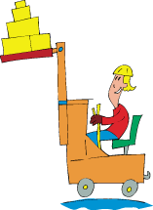
Explica si realizas, o no, trabajo cuando:
Empujas un automóvil en la calle y no logras desplazarlo.
Sostienes una bolsa de 3 kg durante 1 hora.
Empujas un automóvil en la calle y logras desplazarlo.
Solución:
Hay fuerza pero no hay desplazamiento, no hay trabajo.
Hay fuerza pero no hay desplazamiento, no hay trabajo.
En este caso hay fuerza y desplazamiento, entonces hay trabajo.
Una fuerza de 100 N actúa sobre un cuerpo que se desplaza a lo largo de un plano horizontal en la misma dirección del movimiento. Si el cuerpo se desplaza 20 m. en 15s
a- ¿Cuál es el trabajo realizado por dicha fuerza?
b- ¿Cuál es la potencia ?
Solución:
a-Trabajo= 100Nx 20m= 2.000 J
b- Potencia= Trabajo/tiempo= 2.000 J/15s= 133,33 W
Una grúa levanta una masa de 600 kg a una altura de 10 metros. Para hacerlo emplea u tiempo de medio minuto. Determina:
El trabajo realizado por la grúa
La potencia de la misma
Solución:
a- Fuerza= mxg= 600Kgx10 m/s²=6.000 N
Trabajo= 6.000Nx 10m= 60.000 J
b- Potencia= Trabajo/tiempo= 60.000 J/30s= 2.000 W
https://gfycat.com/ru/gifs/search/empilhadeira

Slide 7
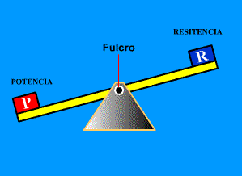
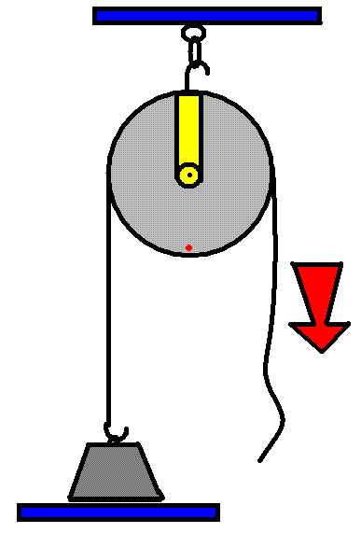
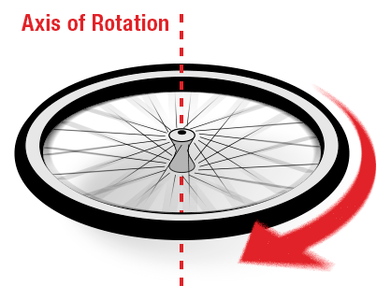
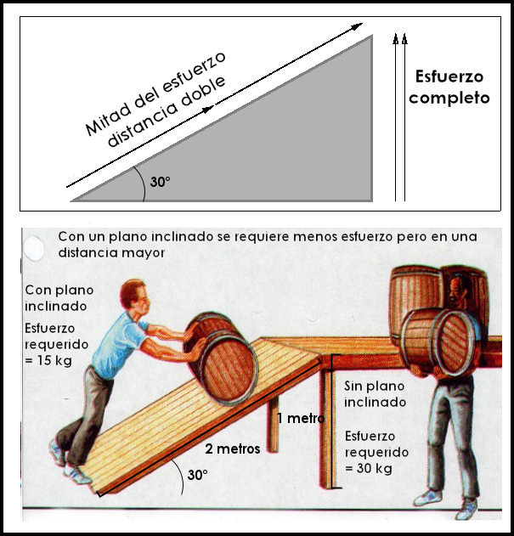
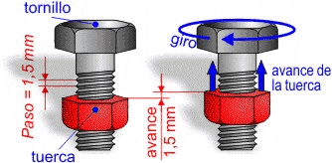
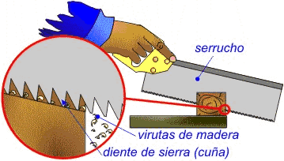
MÁQUINAS SIMPLES
palancas
poleas
http://www.iesberlanga.org/WEBOPERADORES/bazar/oper/palancas/1G.htm
Planos inclinados
Ruedas y ejes
Se denomina así a todos los dispositivos en los que tanto la energía que les es suministrada, como aquella que producen, se encuentran en forma de trabajo mecánico.
Las partes que conforman las máquinas simples son sólidas y rígidas.
El fin de las máquinas simples es lograr que, con una pequeña fuerza continua se produzca el mismo trabajo que requeriría de una fuerza mayor.
palancas
palancas
tornillos
https://www.prometec.net/imu-mpu6050/#
https://www.youbioit.com/es/article/24955/el-plano-inclinado-aproximadamente-8000-ac-5000-ac
http://concurso.cnice.mec.es/cnice2006/material107/mecanismos/mec_tornillo-tuerca.htm
cuñas
https://ar.pinterest.com/pin/289708188520460987/?lp=true

Slide 8
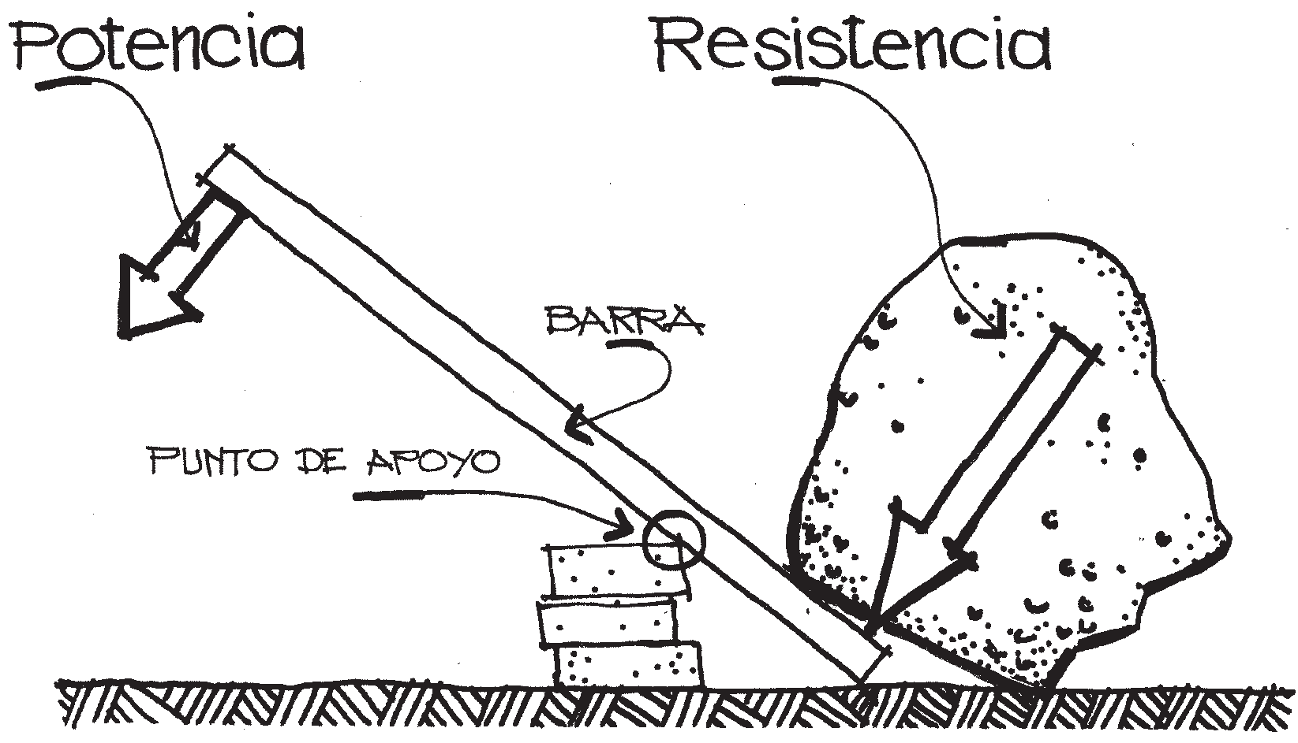
PALANCAS
Horario
Antihorario
Punto
de Apoyo
d1
APOYO
d2
+
Convención de signos para los momentos
La palanca es una máquina simple cuya función es transmitir fuerza.
Está compuesta por una barra rígida que puede girar libremente alrededor de un punto de apoyo.
Potenciax d1= Resistencia x d2
d1= Distancia desde el punto de aplicación de la potencia hasta el punto de apoyo
d2= Distancia desde el punto de aplicación de la resistencia hasta el punto de apoyo
Potencia y Resistencia son fuerzas.
Tipos de palanca

Slide 9
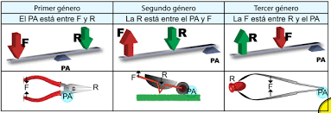
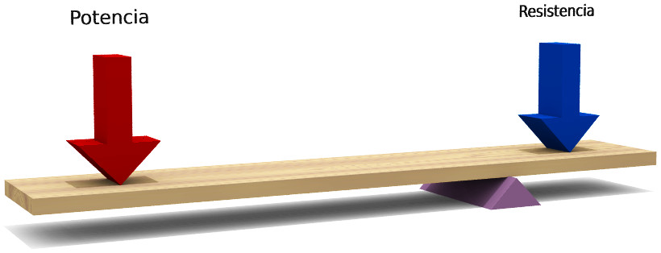
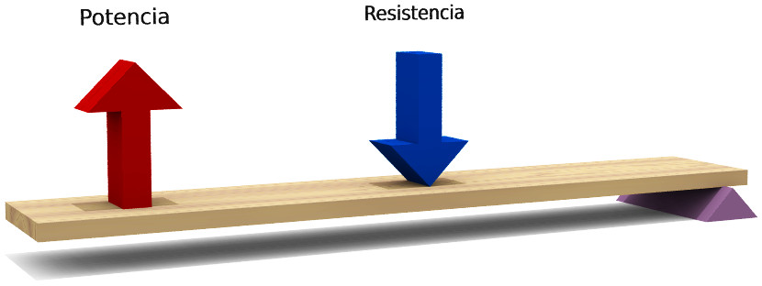
PALANCAS
https://www.edu.xunta.es/espazoAbalar/sites/espazoAbalar/files/datos/1464947673/contido/21_la_palanca.html

Slide 10
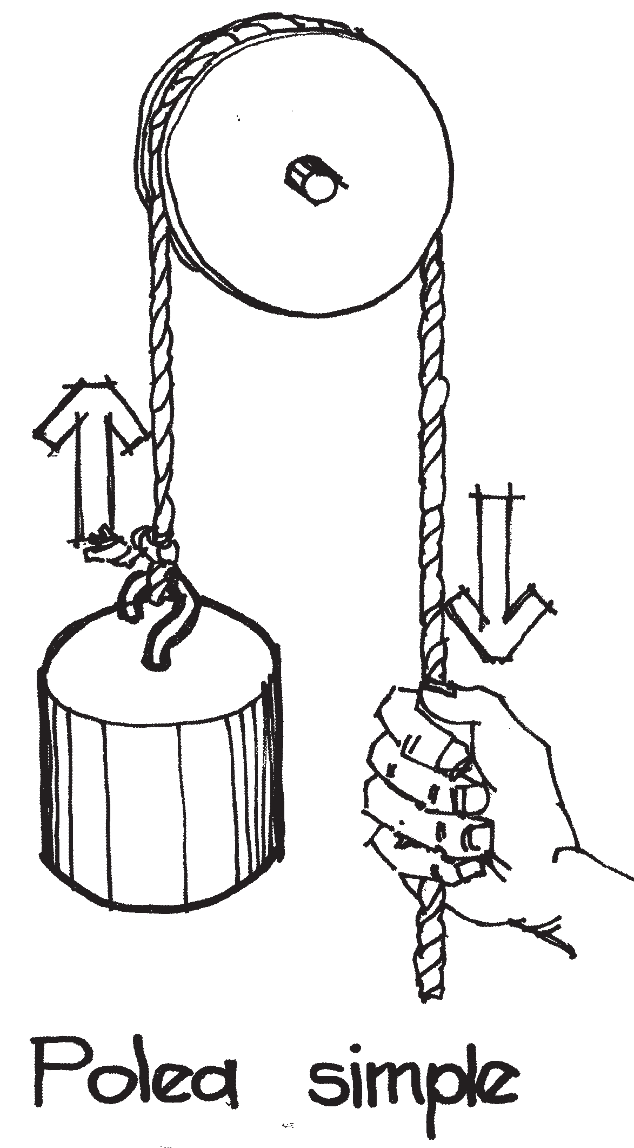
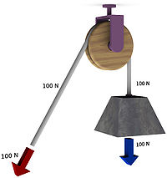
POLEAS
RESIST.
POT.
RADIO
RADIO
Se denomina polea a una máquina simple que consta de un disco o rueda acanalada, que permite que se le adapte una soga o cadena.
A un extremo de la cadena o soga se le sujeta un cuerpo - la resistencia-, mientras que en el otro se aplica una fuerza llamada potencia.
El desplazamiento de la soga o cadena, hace girar el disco sobre su eje.
El eje pasa por el centro de la rueda y descansa en un soporte en forma de horquilla dotada de un gancho, la que se llama armadura de la polea.
https://www.pinterest.es/pin/860680178759240213/?lp=true
POLEA SIMPLE
(https://es.wikipedia.org/wiki/Polea)

Slide 11
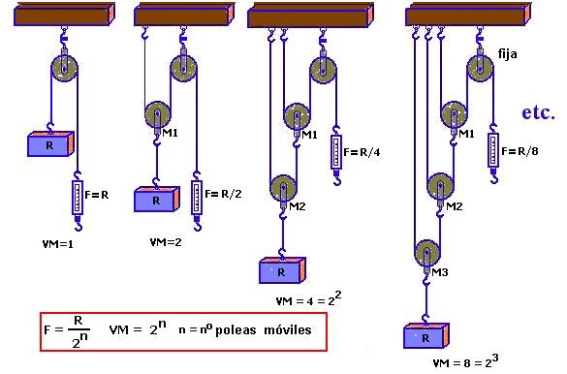
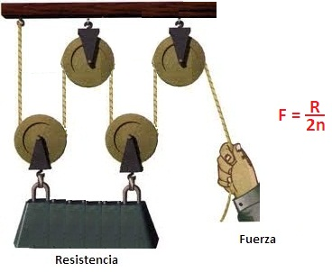
APAREJOS
APAREJO POTENCIAL
Elementos:
Una polea fija anclada a un punto resistente que esta a una altura mayor altura que aquella del objeto que se debe desplazar.
Una o varias poleas móviles. El objeto a desplazar, como puede verse, se encuentra en la última polea del tren de poleas.
P=$\frac{Q}{2^{n}}$ n= n° de poleas móviles
Q= Resistencia
P= fuerza
El aparejo es un sistema de poleas móviles, unidas a una o más poleas fijas.
http://victoryepes.blogs.upv.es/files/2016/03/Aparejo-1.jpg
APAREJO FACTORIAL
Elementos:
Igual número de poleas fijas y móviles
El esfuerzo necesario para desplazar la carga será:
P=$\frac{Q}{2Xn}$ n= n° de poleas móviles
Q= Resistencia
P= fuerza
https://sites.google.com/site/aguilaralbert3rd/m/politges-i-polipast

Slide 12
Analizando situaciones…
http://www.icarito.cl/2009/12/que-son-las-poleas-compuestas.shtml/
https://sites.google.com/site/aguilaralbert3rd/m/politges-i-polipast
Recuerda:
APAREJO FACTORIAL:
Igual número de poleas fijas y móviles
P=Q/(2xn)
P= potencia Q= Resistencia
n= número de poleas móviles
Recuerda:
APAREJO POTENCIAL:
Distinto número de poleas fijas y móviles. Salvo el caso 1 polea fija y 1 móvil.
P=Q/2^{n}
P= potencia Q= Resistencia
n= número de poleas móviles
$$P=\frac{Q}{2xn}$$
$$P=\frac{Q}{2xn}$$
$$P=\frac{Q}{2x1}$$
$$P=\frac{Q}{2x2}$$
https://mind42.com/public/549bd7c3-51d1-4ad4-a735-c5aaf9d5c044
P=Q

Slide 13
APAREJO EJERCICIOS
1-Con un aparejo potencial de 5 poleas móviles se desea levantar unos paneles cuya masa total es de 200 Kg.
La fuerza necesaria para elevar la carga.
Potencia o fuerza= 6,25 Kgf
2-Si el aparejo del ejercicio anterior fuera factorial, con el mismo número de poleas móviles, y se deseara levantar la misma carga. Determina:
La fuerza necesaria para elevar la carga.
EJERCICIOS RESUELTOS REFERIDOS AL TEMA POLEAS , APAREJOS, ETC.
Potencia o fuerza= 20 Kgf
Entonces, cual de los dos aparejos emplea menos potencia para desplazar la misma carga?

